Slide 1
Портфоліо вчителя початкових класів Воскресенської ЗОШ І-ІІІ ступенів

Slide 2
Кобець Наталя Олегівна
Освіта- неповна вища
Миколаївський національний університет імені В.Сухомлинського
Спеціальність – початкова освіта
Педагогічний стаж – 3 роки

Slide 3
Моє педагогічне кредо
Під небом синім і високим,
Стежина в’ється чарівна,
Через простори, через роки
Веде до істини вона.
Туди, де сонце світить ясно,
До мрій, надій і сподівань.
Велика праця і прекрасна –
Вести дітей в Країну знань

Slide 4
Проблемне питання над яким я процюю
«Формування ключових життєвих компетентностей учнів початкових класів шляхом використання інноваційних технологій.»

Slide 6
Мої педагогічні цілі
Стати для дітей другом
Сприяти самореалізації кожної особистості
Розвивати, навчати і виховувати особистість всебічно
Враховувати індивідуальні, вікові та психологічні особливості учнів

Slide 7
Правила педагогічної майстерності
Бути прикладом для дітей
Відповідати сучасності
Займатися самоосвітою
Учитель
Ділитися з дітьми своїм досвідом

Slide 8
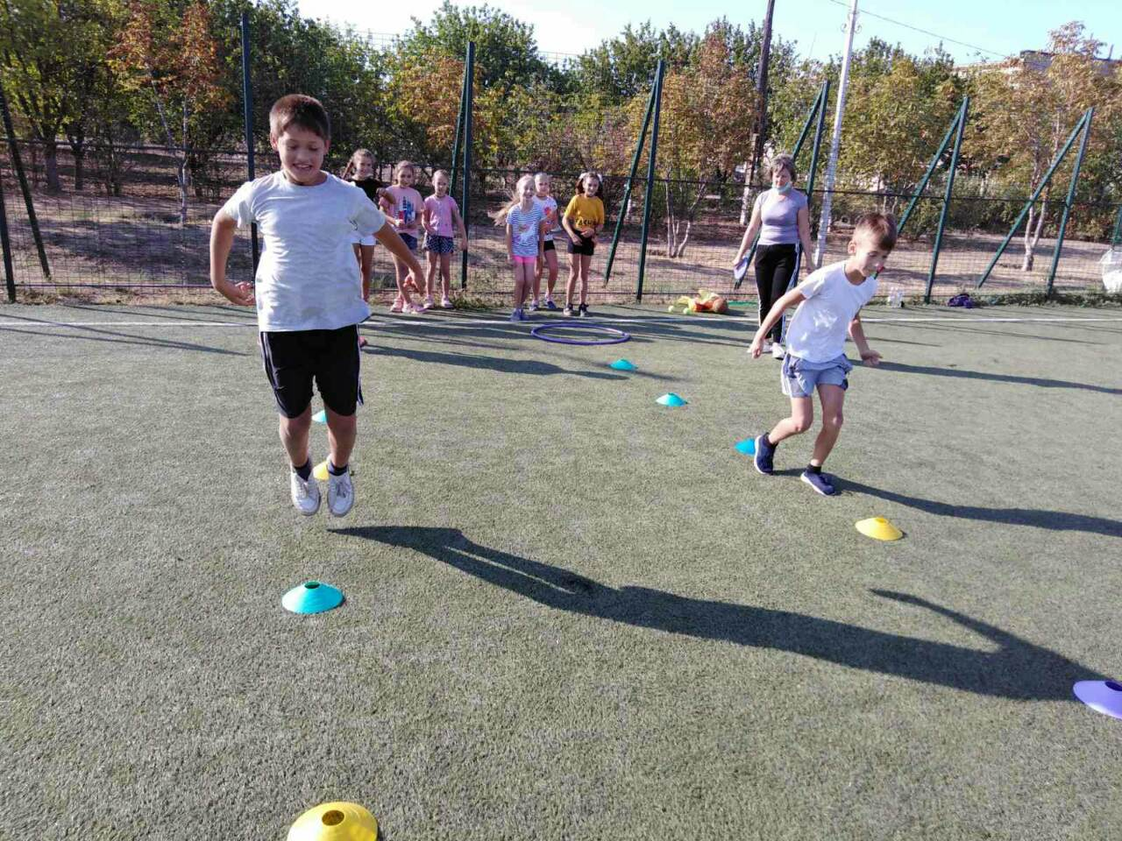
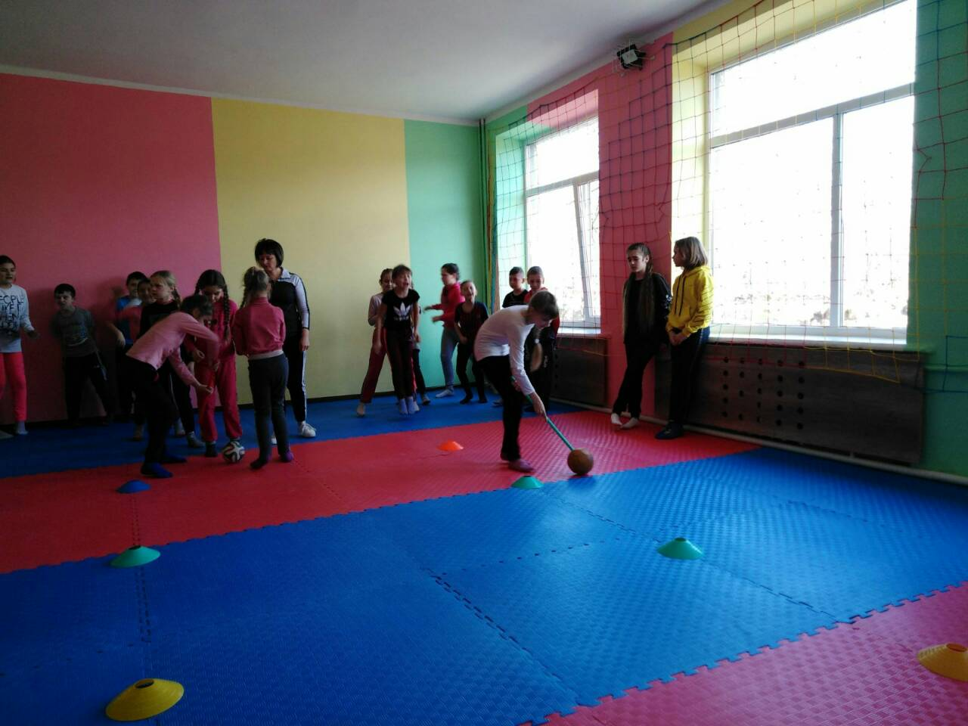
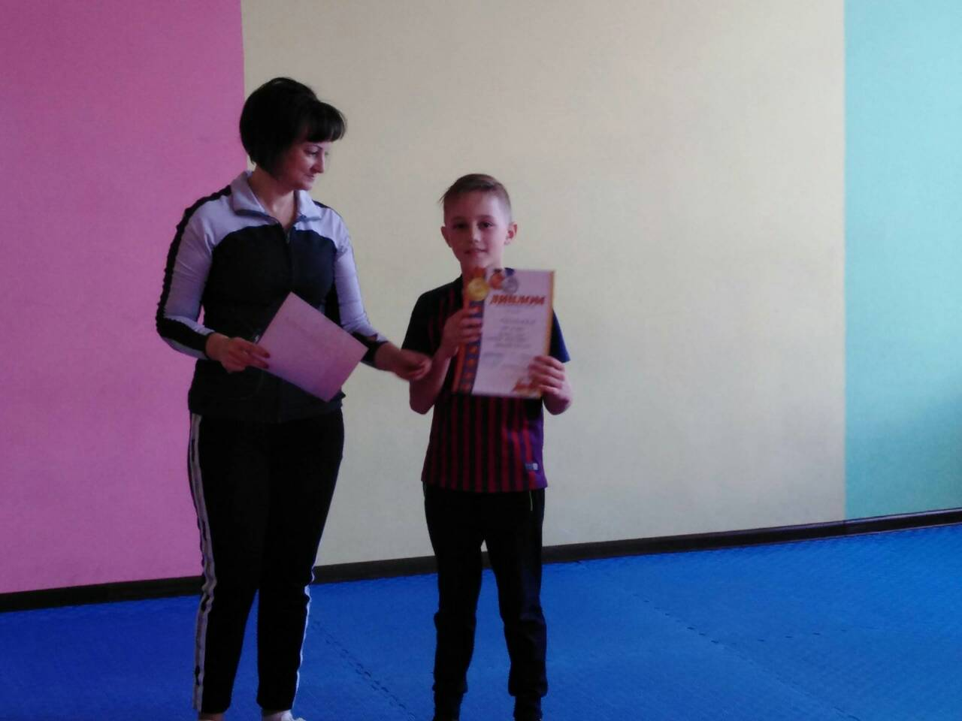
Урок фізичної культури

Slide 9
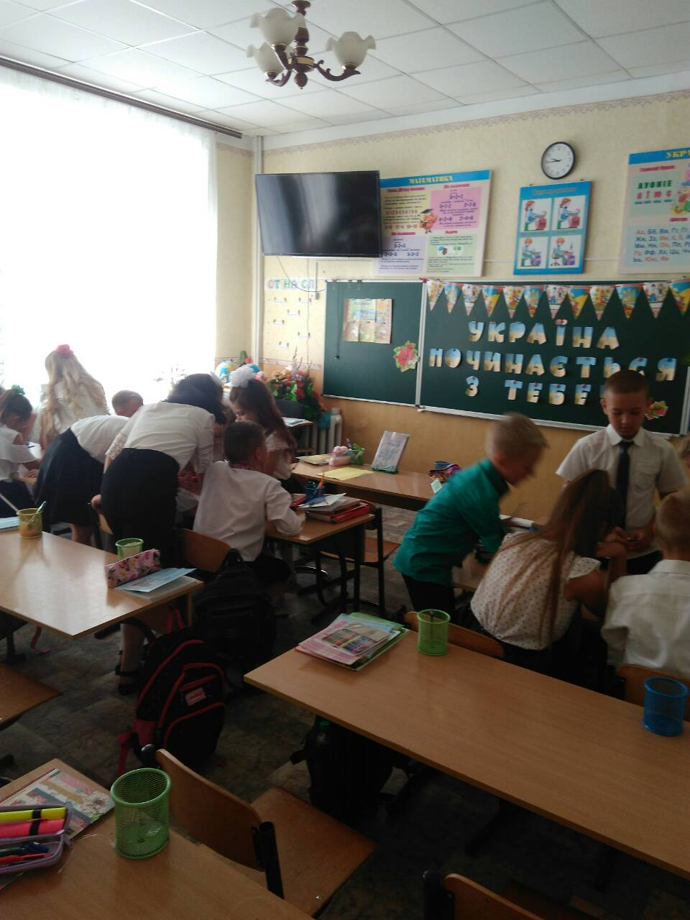
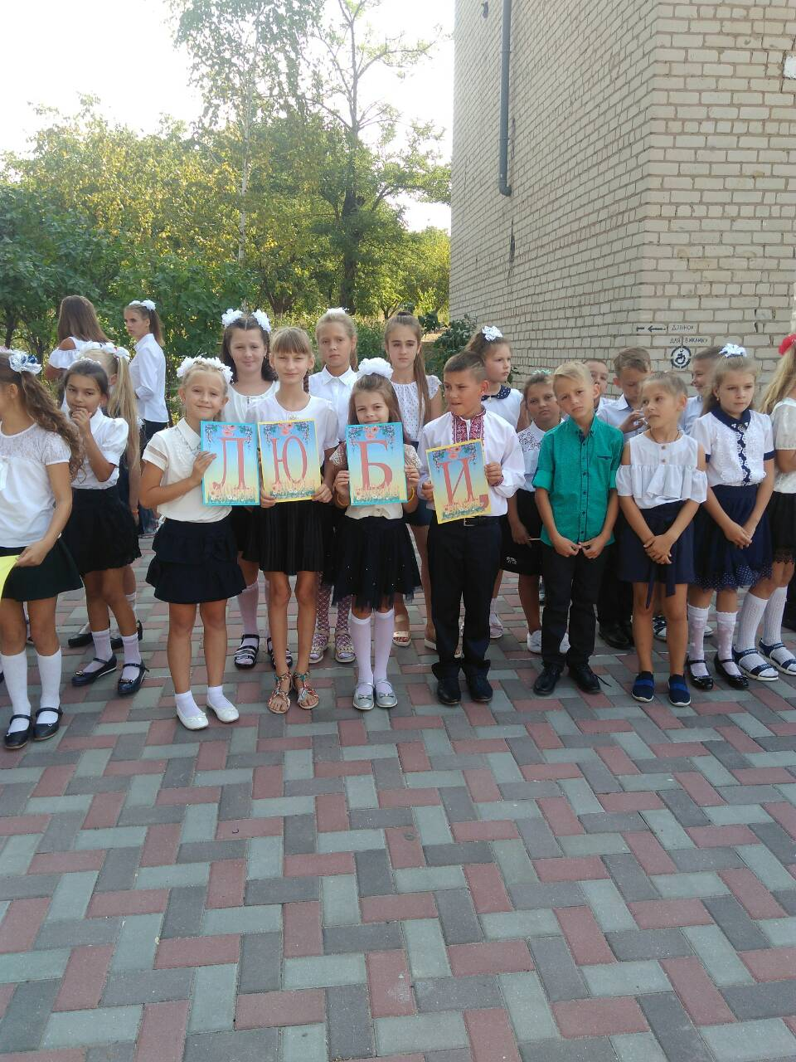
Виховна робота
“ Україна починається з тебе !”

Slide 10
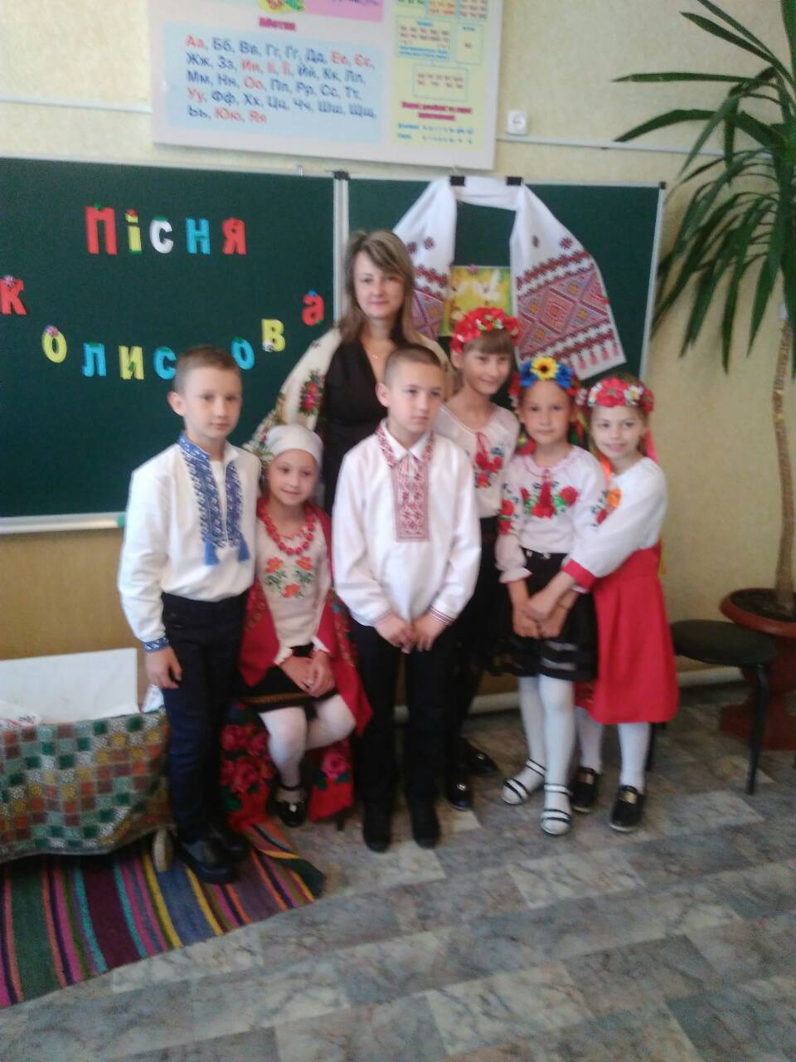
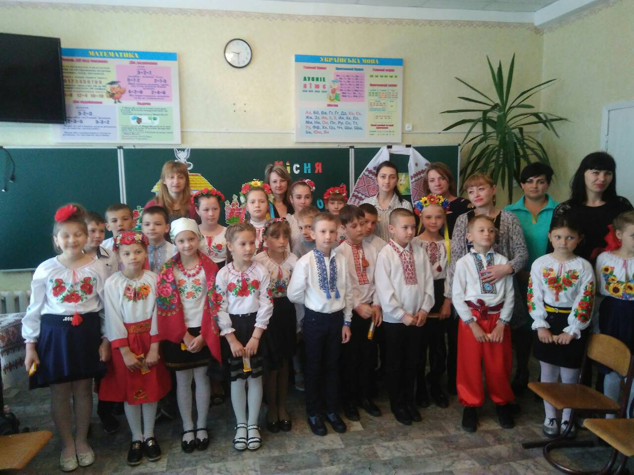
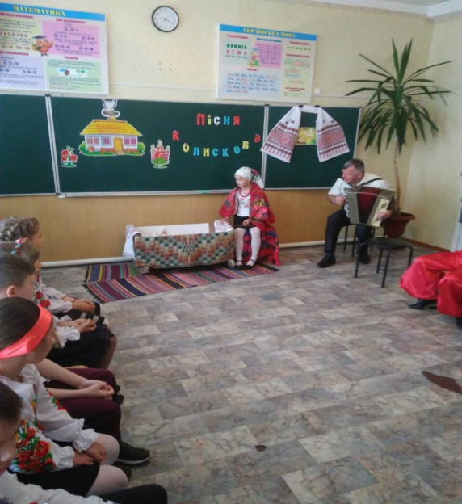
Виховний захід “ Пісня колискова”

Slide 11
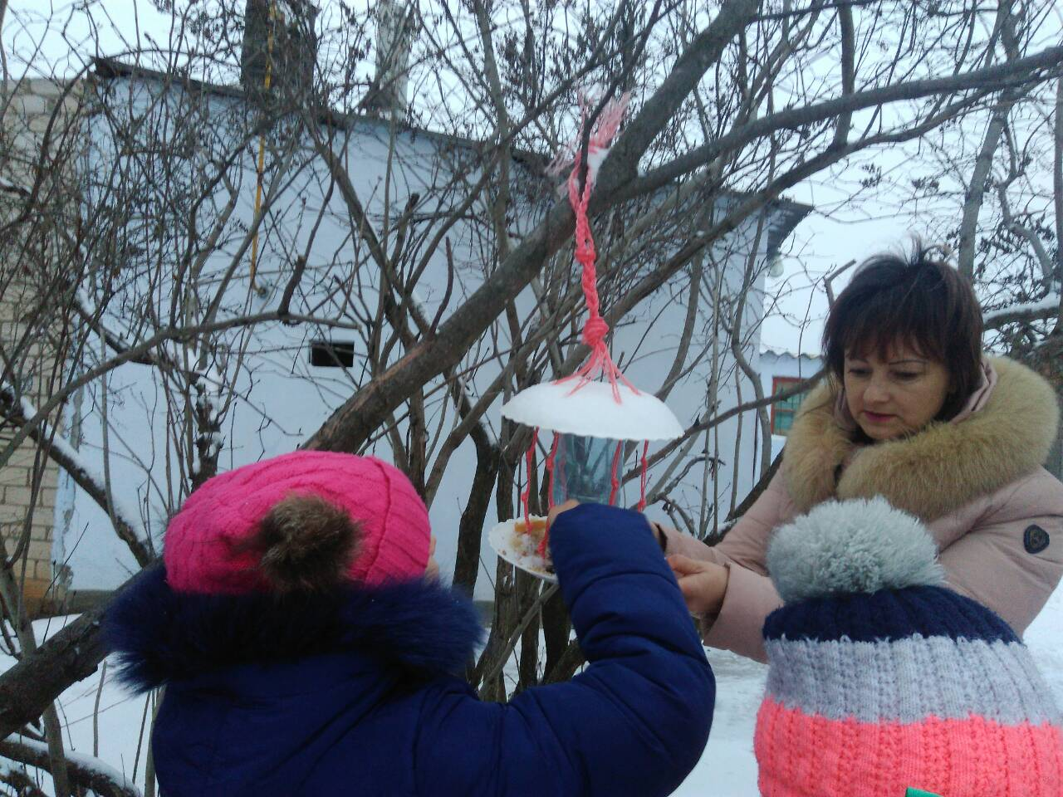
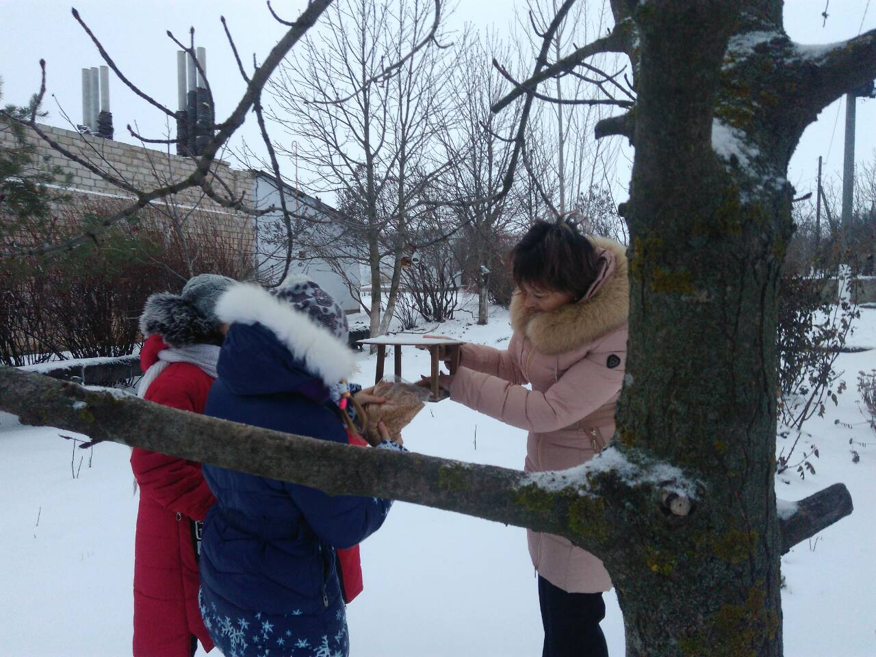
Акція “ Поспішай синичко”

